Slide 1
פרק 2
עצמים

Slide 2
מה בשיעור?
מצב של עצם
פעולות של עצם
בניית עצם
שימוש בעצם
משתנה מטיפוס מחלקה (הפניה)
מחלקות מוכנות

Slide 3
ממה מורכב עצם?
מצב: נקבע בעת יצירת העצם על ידי המשתמש,
וניתן לשינוי על ידי פעולות העצם
פעולות: מדווחות על מצב העצם ומשנות אותו לפי בקשת המשתמש

Slide 4


תוכנית
המחלקה
קופסה
Box
public class Test
{
public static void main (String[] args)
}
המחלקה
דלי
Bucket

Slide 5
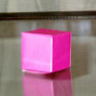
הטיפוס קופסה (Box)

Slide 6
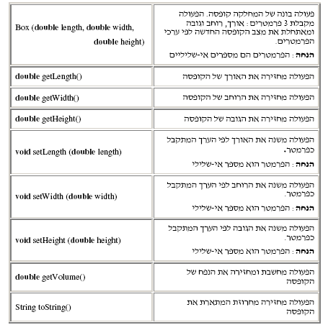
ממשק

Slide 7
הפעולה הבונה
מאתחלת את מצב העצם
  יצירת קופסה באורך 5, ברוחב 3.2 ובגובה 10
new Box(5, 3.2, 10);
  יצירת קופסה באורך 3, ברוחב 2 ובגובה 1.3
new Box(3, 2, 1.3);

Slide 8
משתנה המכיל הפניה
Box b1;
  b1 = new Box (5.1, 3.2, 1);
b1: Box

Slide 9
פעולות נוספות
פעולות המחזירות את מצב העצם
פעולות המשנות את מצב העצם
זימון פעולה ע"י סימון-הנקודה (dot notation)
Box b1 = new Box(2,2,2);
b1.setLength(5);
נקודה פסיק
שם העצם
פרמטר
נקודה
הפעולה

Slide 10
פעולות נוספות
public static void main (String[] args)
{
Box b1 = new Box (2, 4, 2);
Box b2 = new Box (1, 1, 1);
b1.setLength(3);
b2.setWidth(b1.getHeight());
double x1 = b1.getVolume();
String str = b2.toString();
System.out.println (x1);
System.out.println (str);
}

Slide 11
אתחול משתנים
משתנים שאינם מאותחלים גורמים לשגיאת הידור:
Box b1;
b1.setWidth(5);

Slide 12
מחלקות מוכנות
JavaAPI – אוסף הממשקים של המחלקות המוכנות לשימוש
דוגמה: המחלקה String
לרוב יש צורך לייבא את המחלקות המוכנות באמצעות הפקודה import
קיימת ספרייה unit4 המכילה מחלקות עזר לצורך יחידת לימוד זו.

Slide 13
מחרוזת String
אין צורך לייבא (נמצאת בחבילה java.lang המיובאת ע"י סביבת העבודה)
ניתן ליצור באופן מיוחד, לא דרך הפעולה הבונה:
String str = "shalom";
ממשק חלקי:
char charAt (int index) | הפעולה מקבלת אינדקס כפרמטר. מחזירה את התו הנמצא במקום הזה במחרוזת. מקומו של התו הראשון במחרוזת הוא 0
int compareTo (String anotherString) | הפעולה עורכת השוואה לקסיקוגרפית בין המחרוזת שהתקבלה כפרמטר והמחרוזת הנוכחית...
int compareToIgnoreCase (String str) | הפעולה עורכת השוואה לקסיקוגרפית בין המחרוזת שהתקבלה כפרמטר והמחרוזת הנוכחית... תוך התעלמות מהשוני בין אותיות גדולות וקטנות

Slide 14
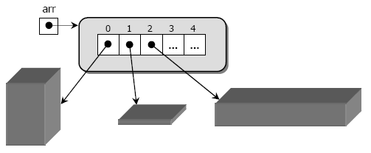
מערך של עצמים
על מנת ליצור מערך של קופסאות בגודל 5, נכתוב:
Box[] arr = new Box[5];
מערך זה מכיל חמישה תאים, שבהם ניתן לאחסן קופסאות (ערך התאים null).
אתחול תאי המערך:
arr[0] = new Box(1, 2, 5);
arr[1] = new Box(3, 2, 1);
arr[2] = new Box(2, 2.5, 2);

Slide 15
סוף

